Slide 1
Výzkum SD
Předběžné otázky
Základní principy
Hubert Smekal
EVS413 Ústavní spory u SD
21. února 2017

Slide 2
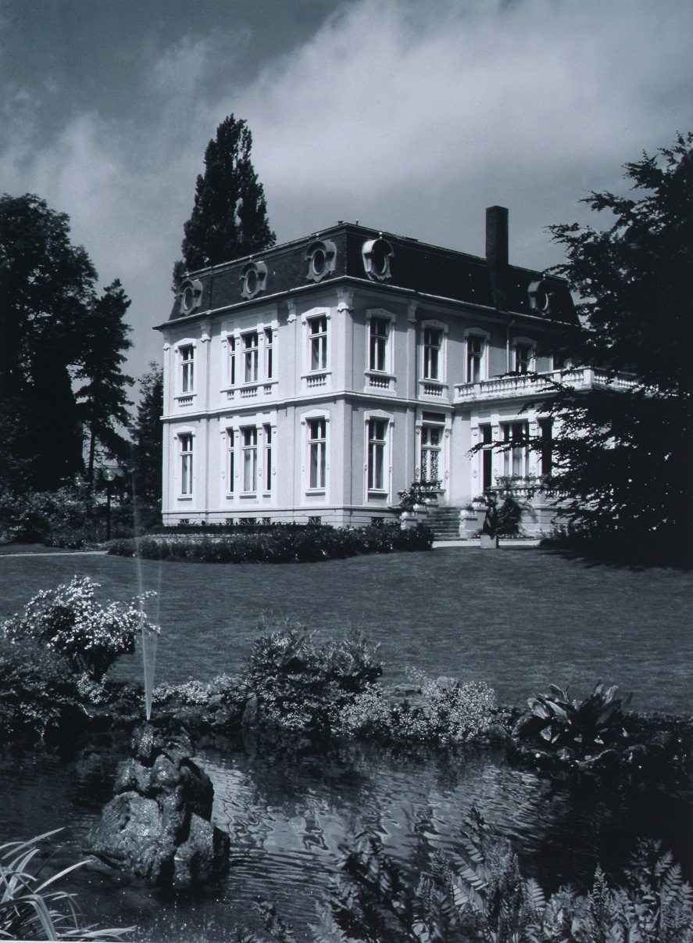

Slide 3
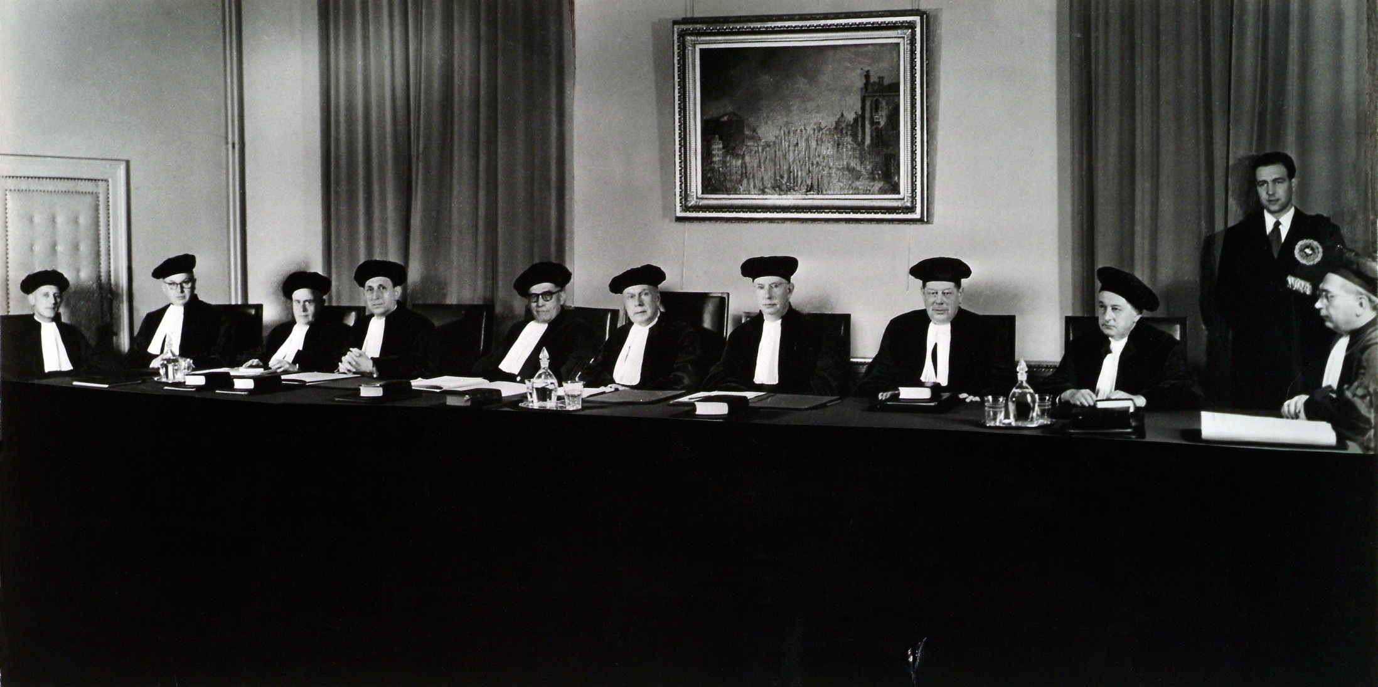
http://curia.europa.eu/jcms/upload/docs/image/jpeg/2012-11/1952-2high.jpg

Slide 4
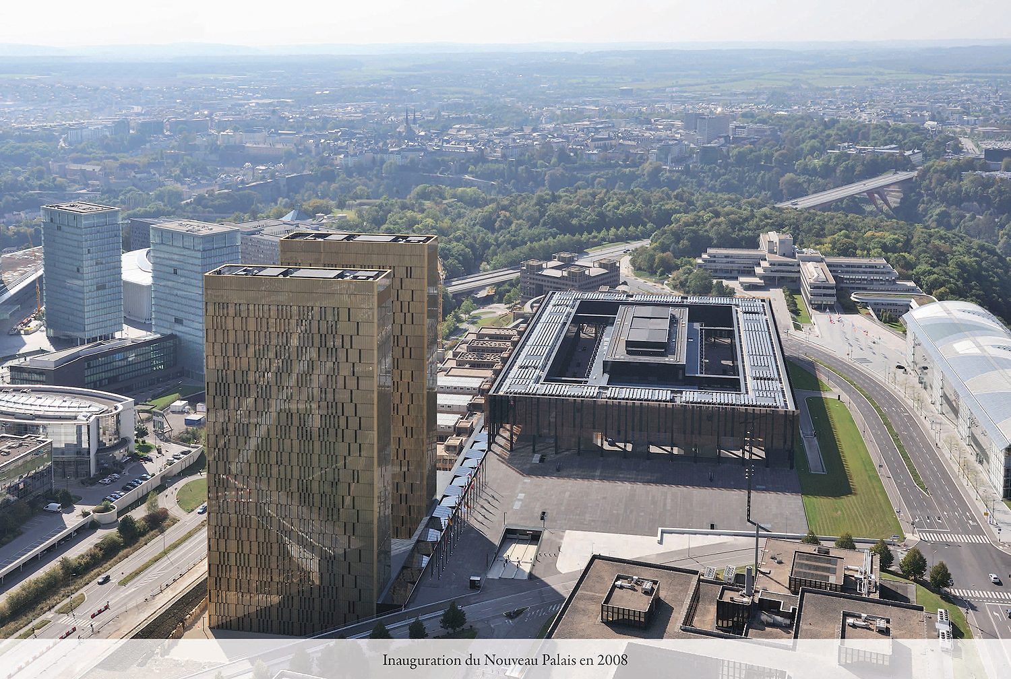
http://curia.europa.eu/jcms/upload/docs/image/jpeg/2012-11/2008-1high.jpg

Slide 5
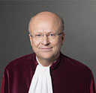
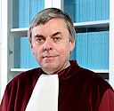
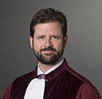
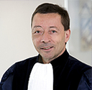

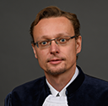
Soudcové a soudkyně

Slide 6
Hlavní náplň činnosti SD
3 hlavní kategorie sporů
  1) sporná řízení
    žaloba na nesplnění povinností
    žaloba na neplatnost
    žaloba na nečinnost
  2) posudky
  3) řízení o předběžné otázce
Průběh řízení

Slide 7
Terminologie
Soudní dvůr
Soud prvního stupně
Soudní komory
LS: Soudní dvůr, Tribunál, specializované soudy
Dnes

Slide 8
Jaký vliv mají státy na SD?
Složení SD (1958: 7 soudců + 2 GA)
Jmenování soudců (změny v LS)
Požadavky na soudce
Disenty?

Slide 9
Soudcové a soudkyně

Slide 10
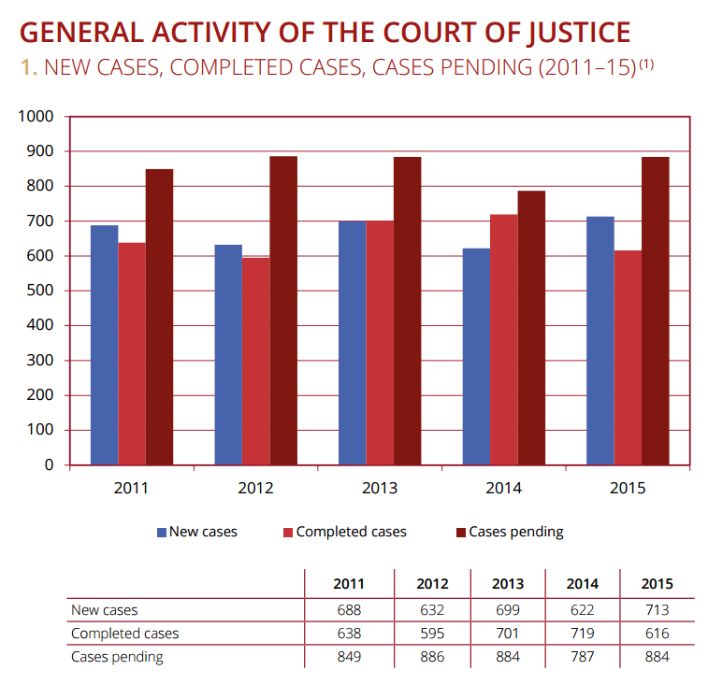
Annual Report 2015 – CJ

Slide 11
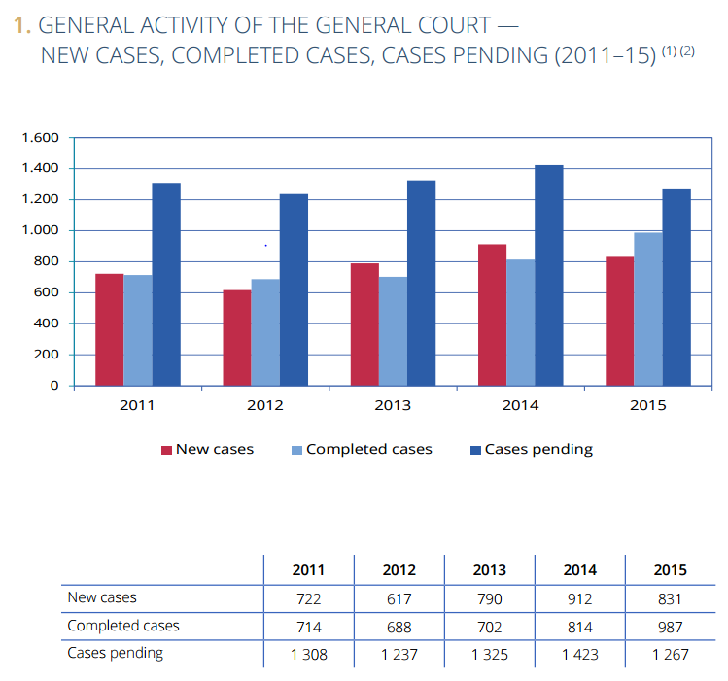
Annual Report 2015 – General Court

Slide 12
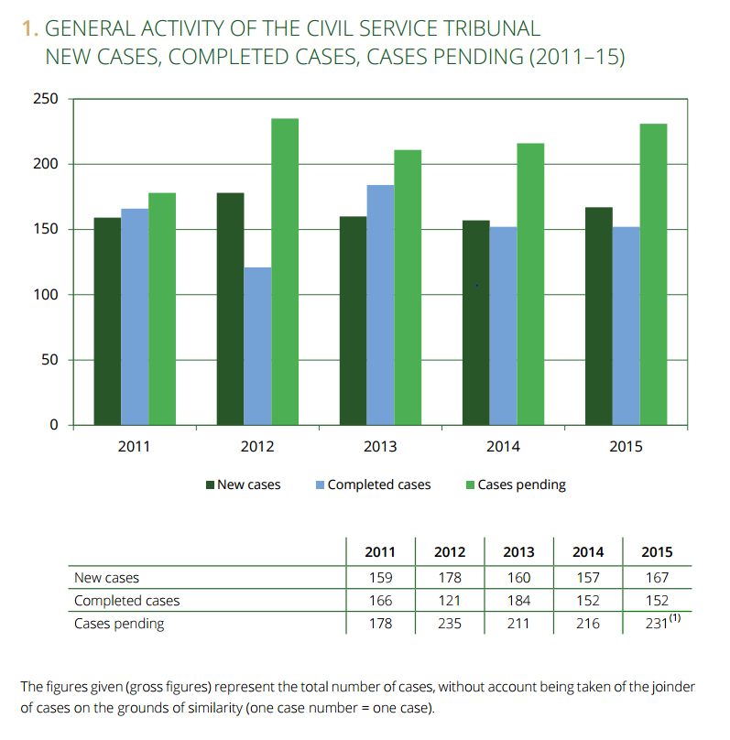
Annual Report 2015 – CST

Slide 13
CJ (Annual Report 2015)

Slide 14
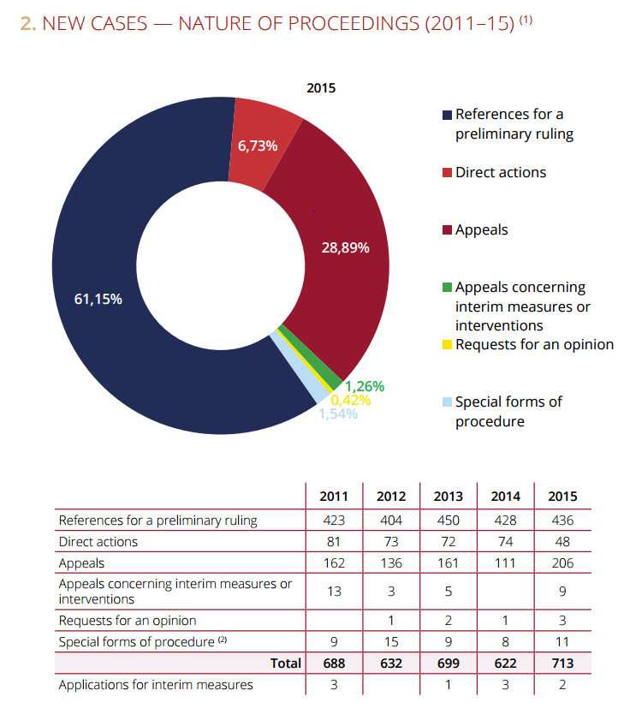

Slide 15
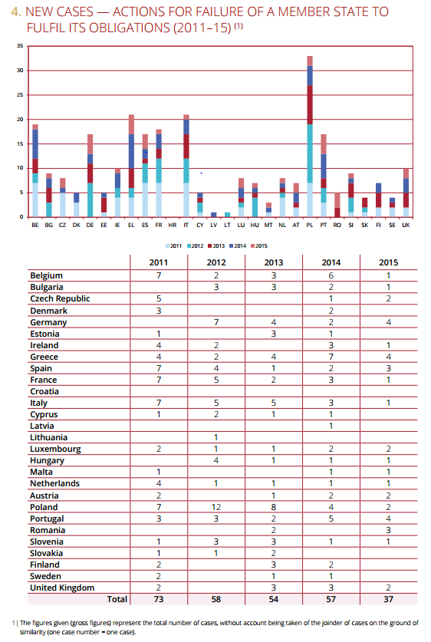

Slide 16
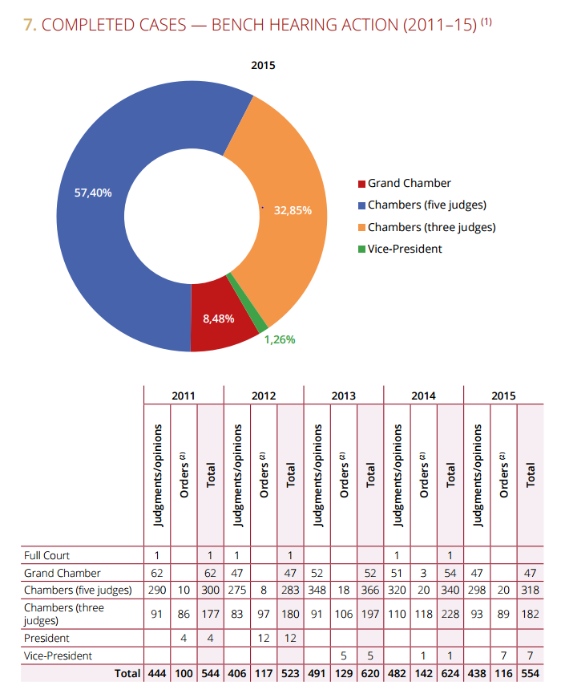

Slide 17
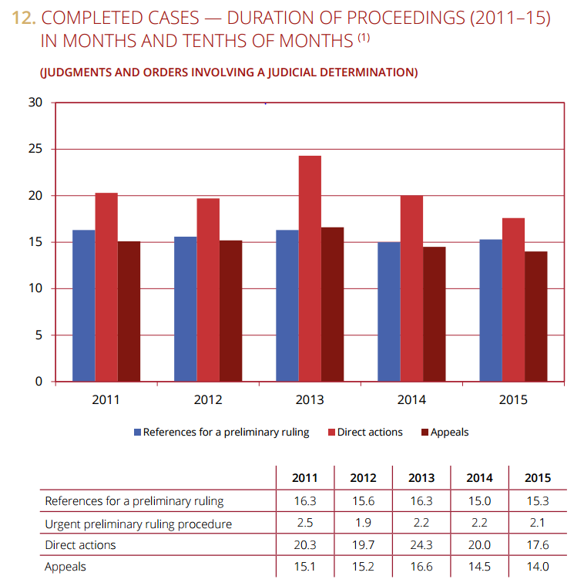

Slide 18
General Court (Annual Report 2015)

Slide 19
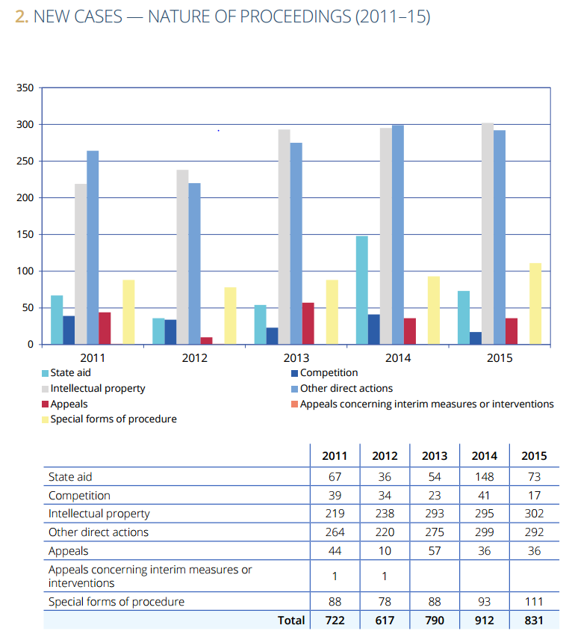

Slide 20
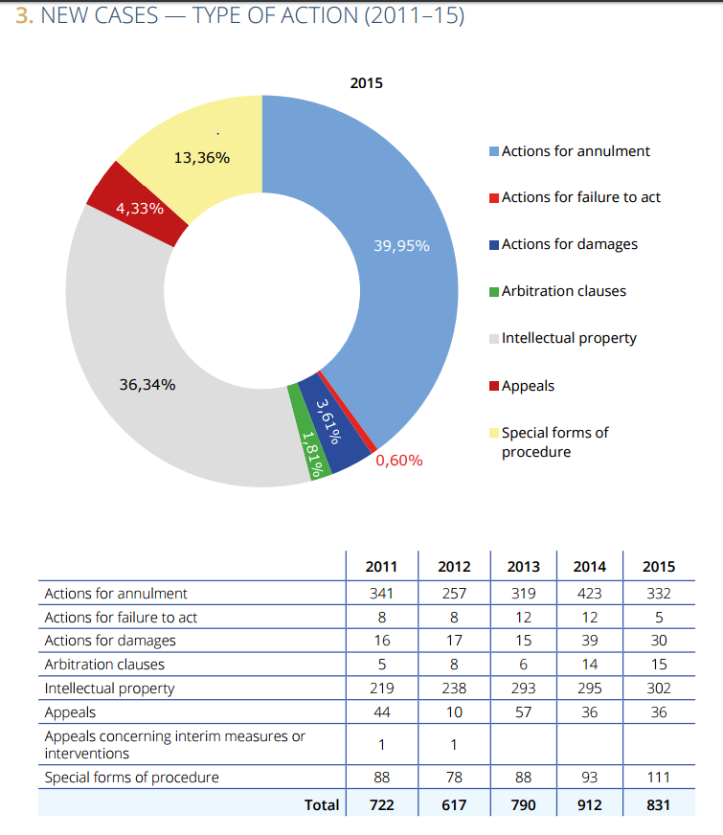

Slide 21
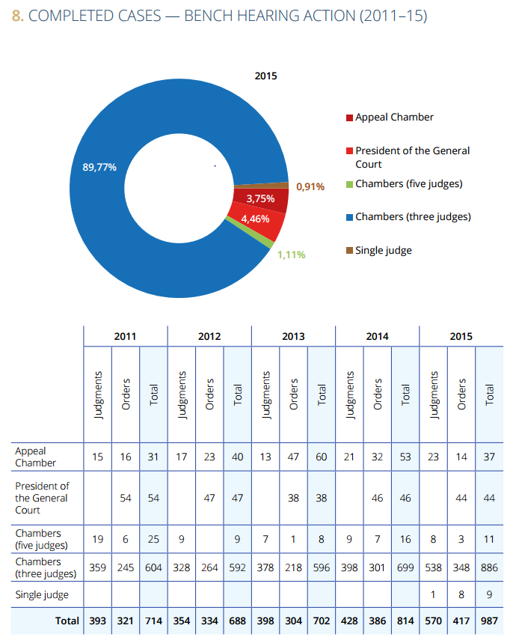

Slide 22
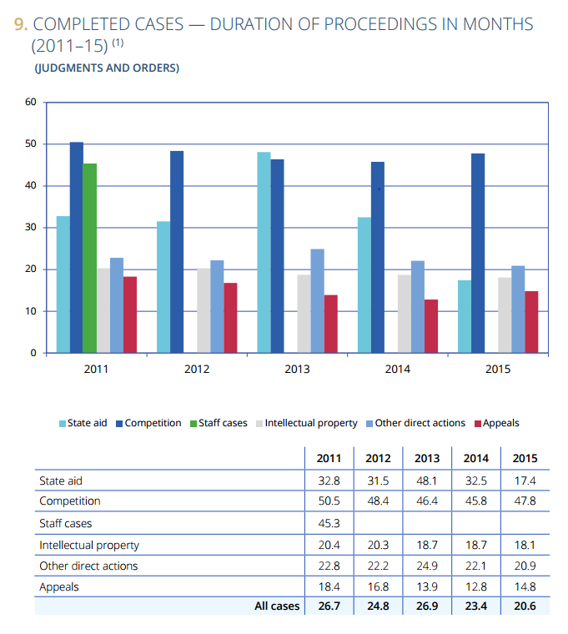

Slide 23
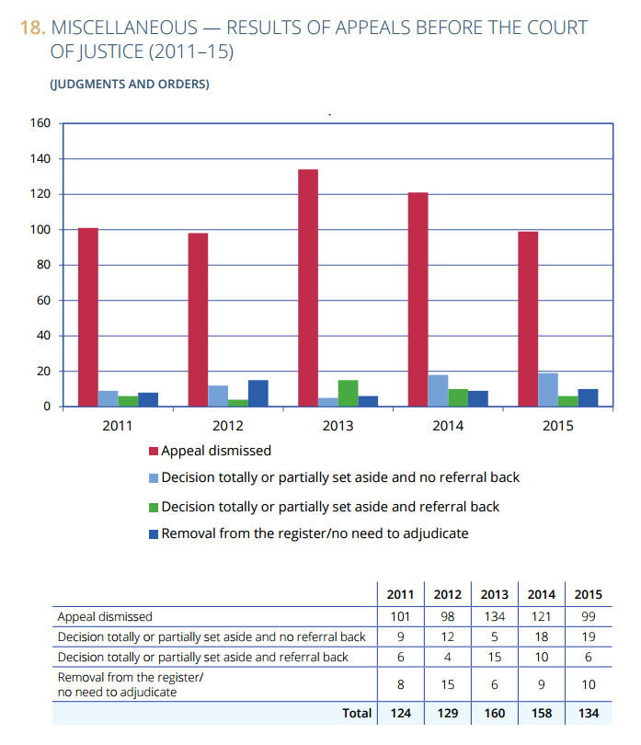

Slide 24
CST (Annual Report 2015)

Slide 25
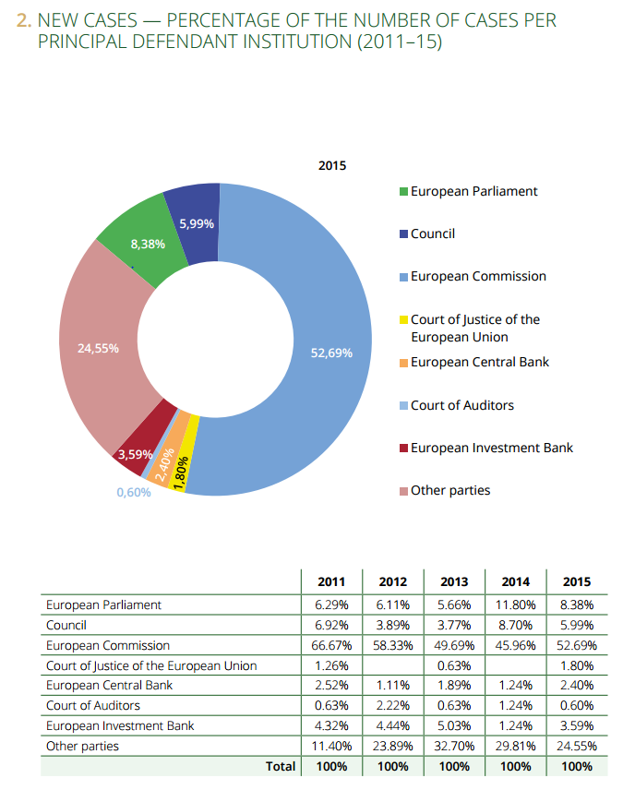

Slide 26
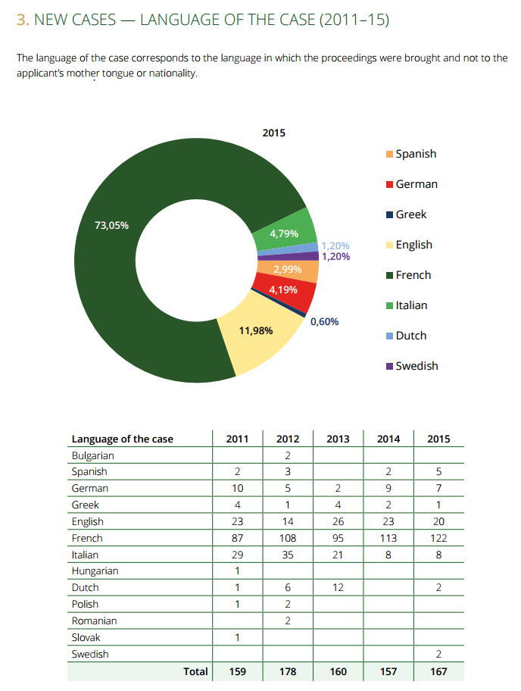

Slide 27
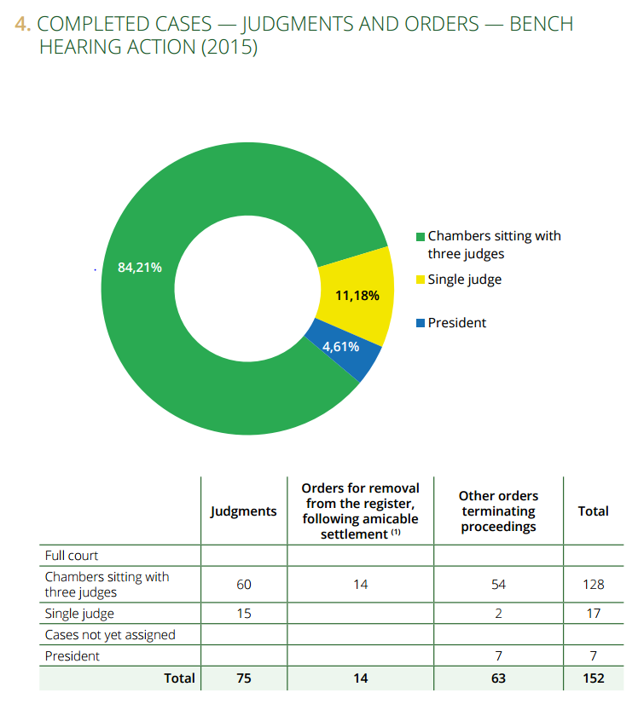

Slide 28
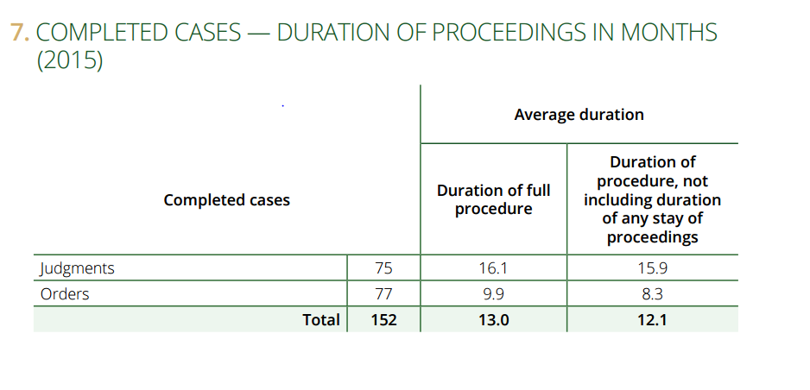

Slide 29
Transposition of EU directives

Slide 30
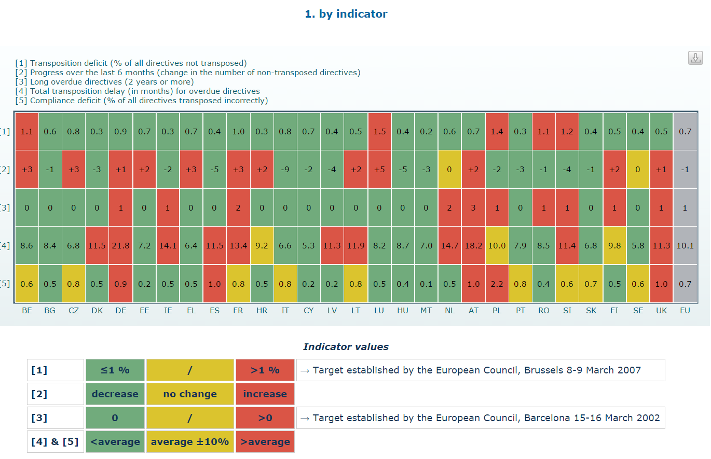
http://ec.europa.eu/internal_market/scoreboard/performance_by_governance_tool/transposition/index_en.htm

Slide 31
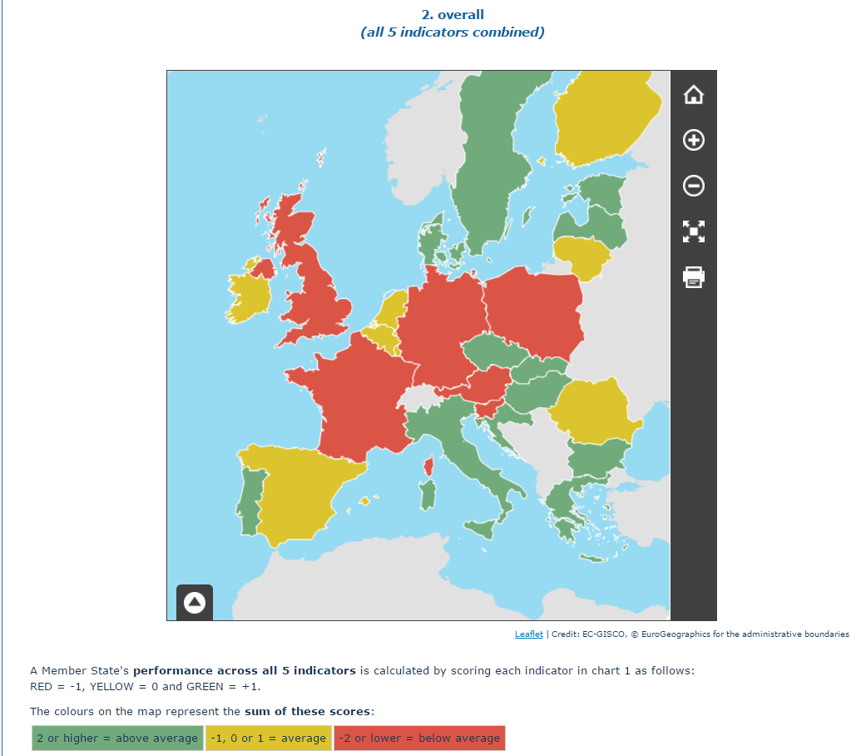

Slide 32
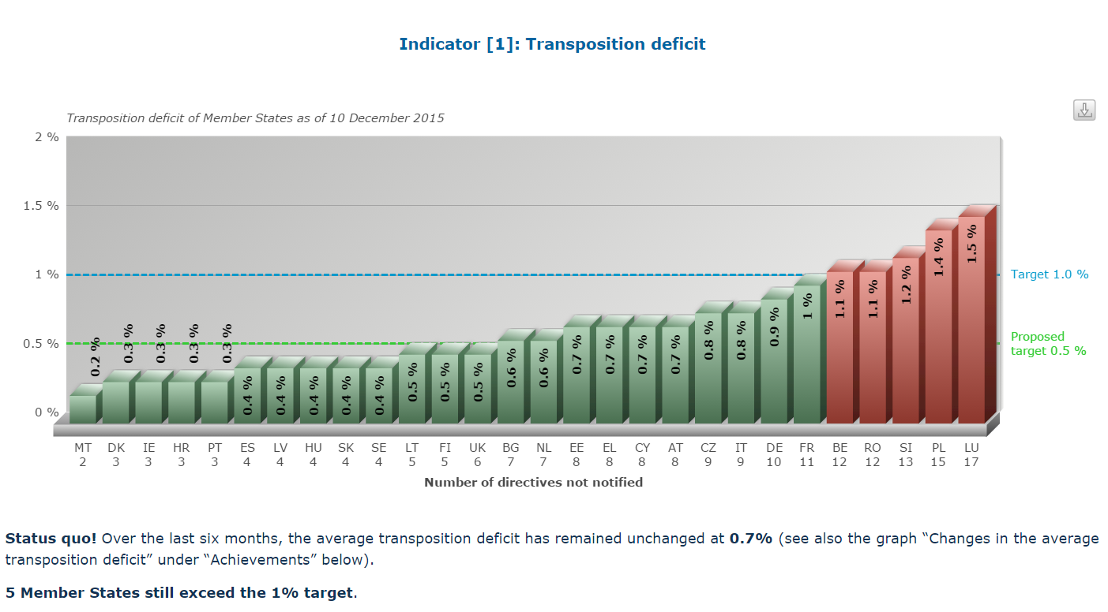

Slide 33
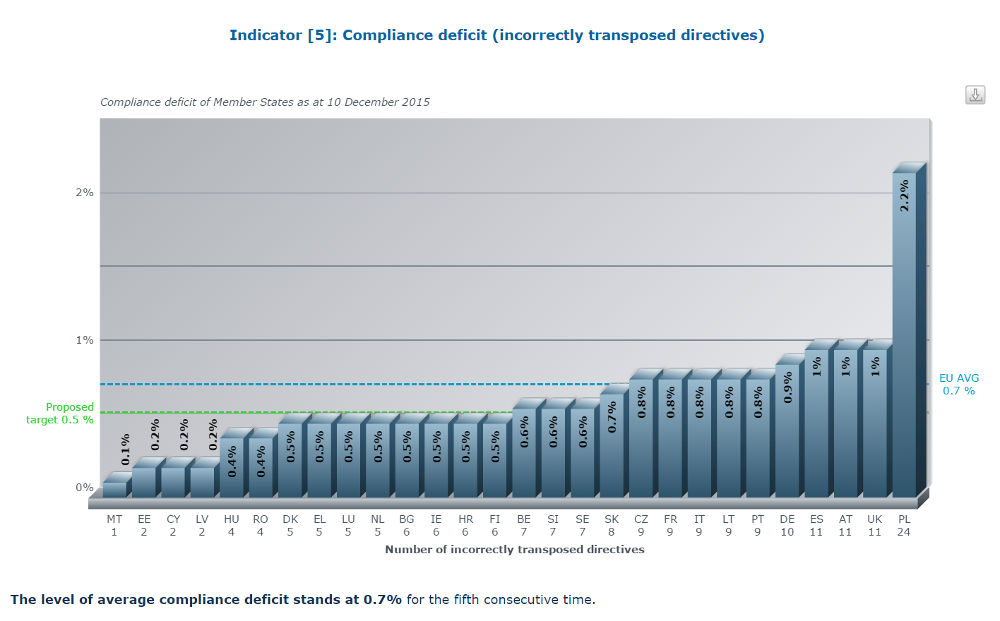

Slide 34
Dodržování práva EU

Slide 35
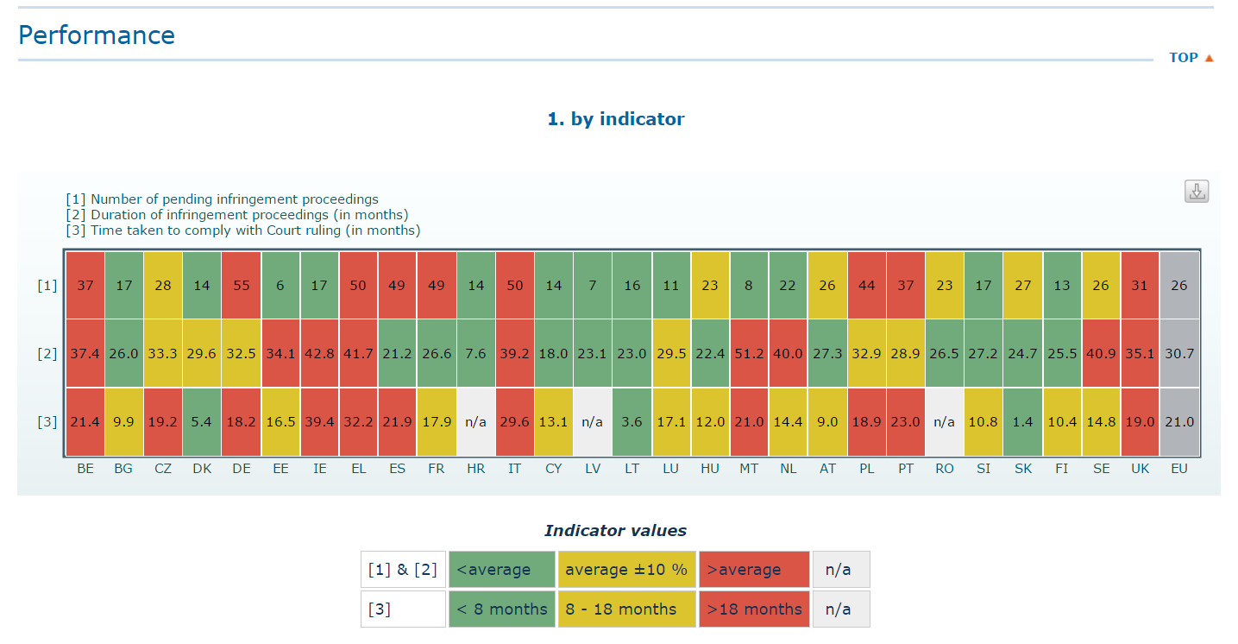
http://ec.europa.eu/internal_market/scoreboard/performance_by_governance_tool/infringements/index_en.htm

Slide 36
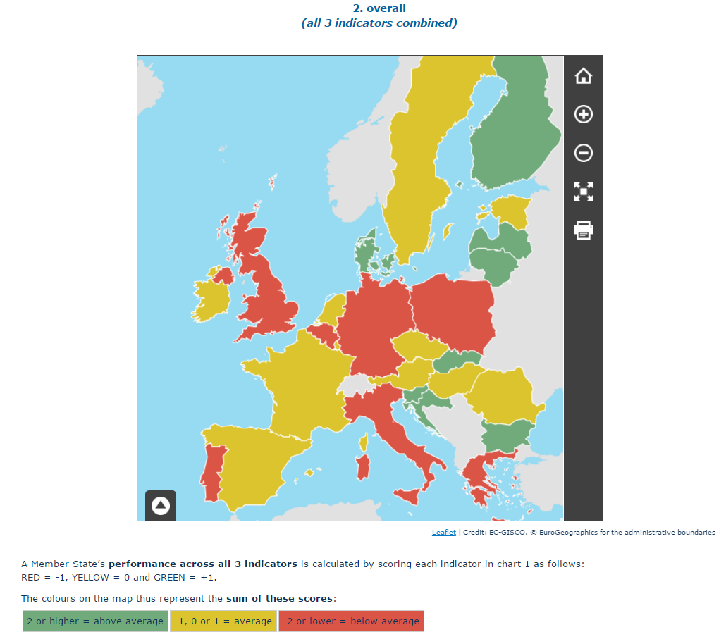
http://ec.europa.eu/internal_market/scoreboard/performance_by_governance_tool/infringements/index_en.htm

Slide 37
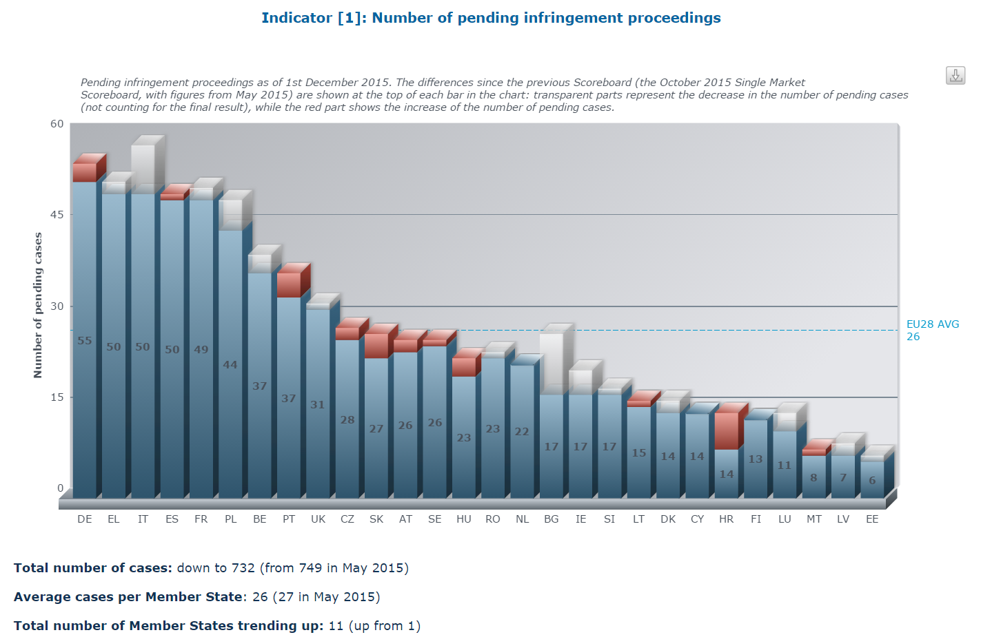
http://ec.europa.eu/internal_market/scoreboard/performance_by_governance_tool/infringements/index_en.htm

Slide 38
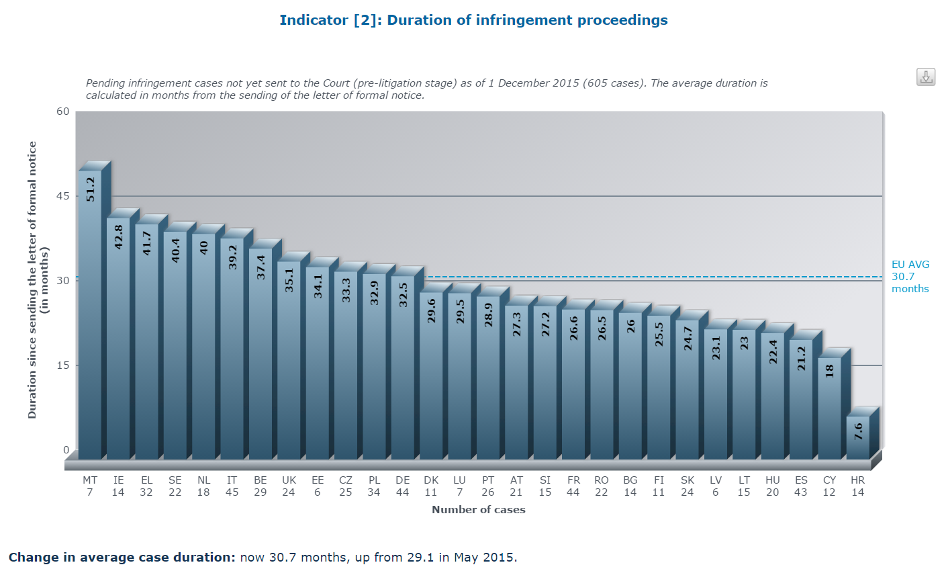
http://ec.europa.eu/internal_market/scoreboard/_docs/2014/07/infringements/2014-07-scoreboard-infringements_en.pdf

Slide 39
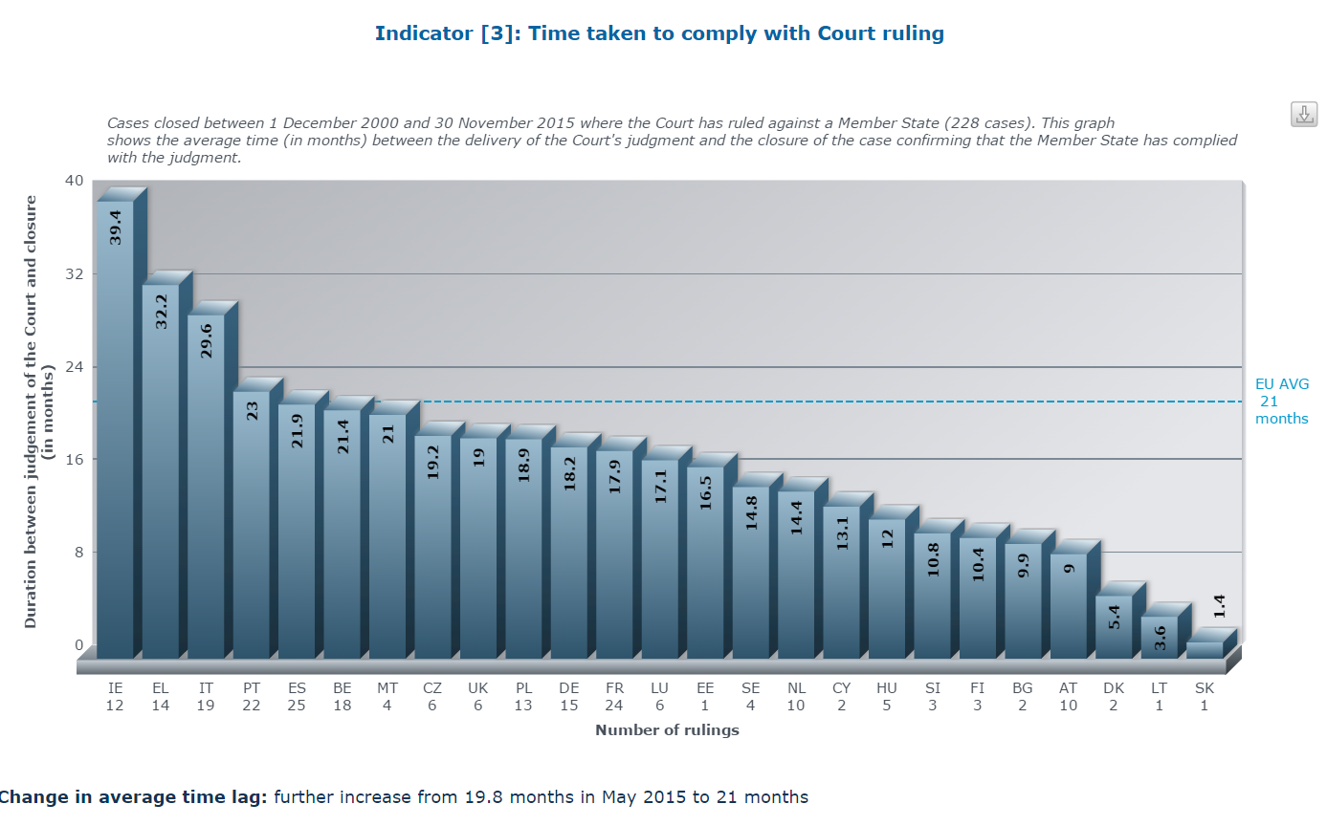
http://ec.europa.eu/internal_market/scoreboard/performance_by_governance_tool/infringements/index_en.htm

Slide 40
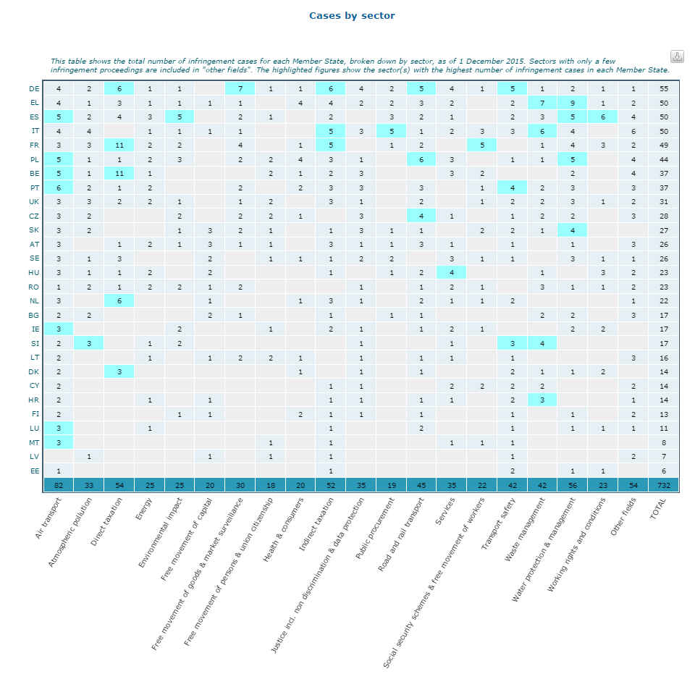
http://ec.europa.eu/internal_market/scoreboard/performance_by_governance_tool/infringements/index_en.htm

Slide 41
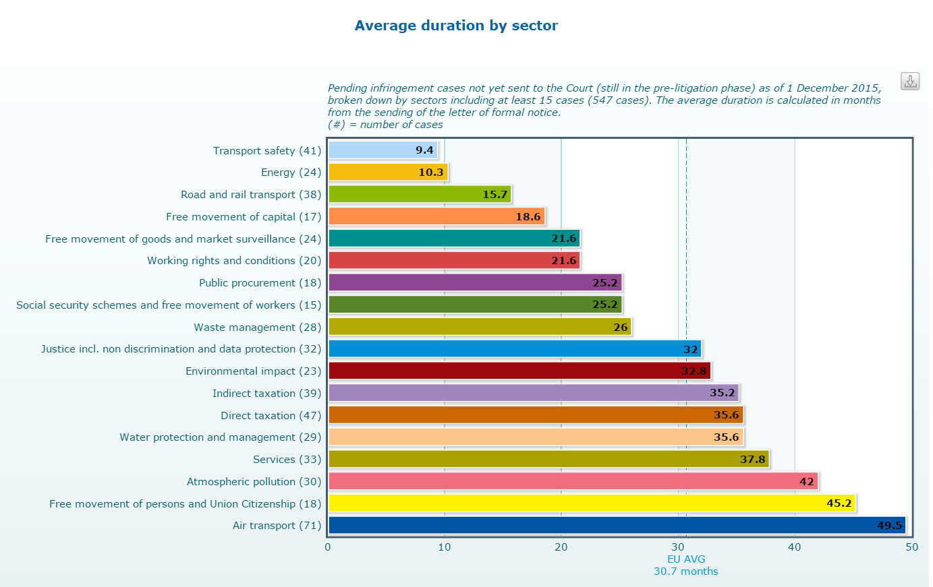
http://ec.europa.eu/internal_market/scoreboard/performance_by_governance_tool/infringements/index_en.htm

Slide 42
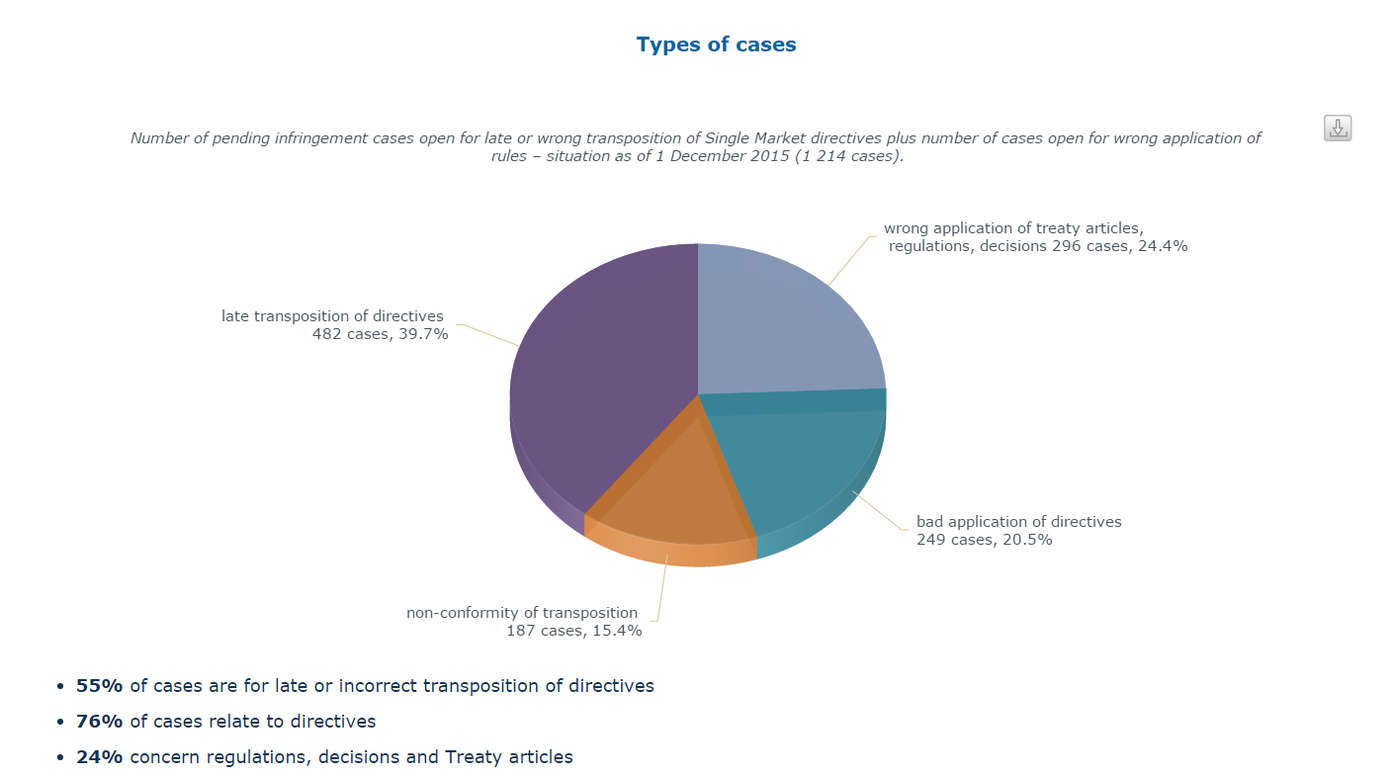
http://ec.europa.eu/internal_market/scoreboard/performance_by_governance_tool/infringements/index_en.htm

Slide 43
Jaký vliv mají státy na SD?
Složení SD (1958: 7 soudců + 2 GA)
Jmenování soudců (změny v LS)
Požadavky na soudce
Disenty?

Slide 44
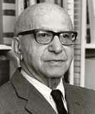
Eric Stein (1981) AJIL
“Tucked away in the fairyland Duchy of Luxemburg and blessed, until recently, with the benign neglect by the powers that be and the mass media, the Court of Justice of the European Communities has fashioned a constitutional framework for a federal-type structure in Europe.”

Slide 46
Článek 267 SFEU
Soudní dvůr Evropské unie má pravomoc rozhodovat o předběžných otázkách týkajících se:
a) výkladu Smluv,
b) platnosti a výkladu aktů přijatých orgány, institucemi nebo jinými subjekty Unie.
Vyvstane-li taková otázka před soudem členského státu, může tento soud, považuje-li rozhodnutí o této otázce za nezbytné k vynesení svého rozsudku, požádat Soudní dvůr Evropské unie o rozhodnutí o této otázce.
Vyvstane-li taková otázka při jednání před soudem členského státu, jehož rozhodnutí nelze napadnout opravnými prostředky podle vnitrostátního práva, je tento soud povinen obrátit se na Soudní dvůr Evropské unie.
Vyvstane-li taková otázka při jednání před soudem členského státu, které se týká osoby ve vazbě, rozhodne Soudní dvůr Evropské unie v co nejkratší lhůtě.

Slide 47
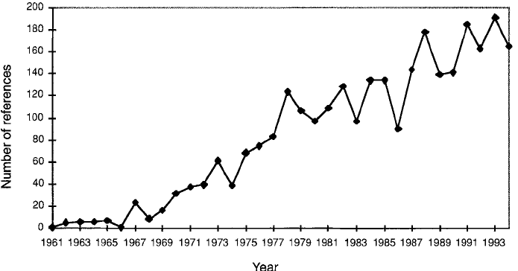
Stone Sweet – Brunell (1998) JEPP

Slide 48
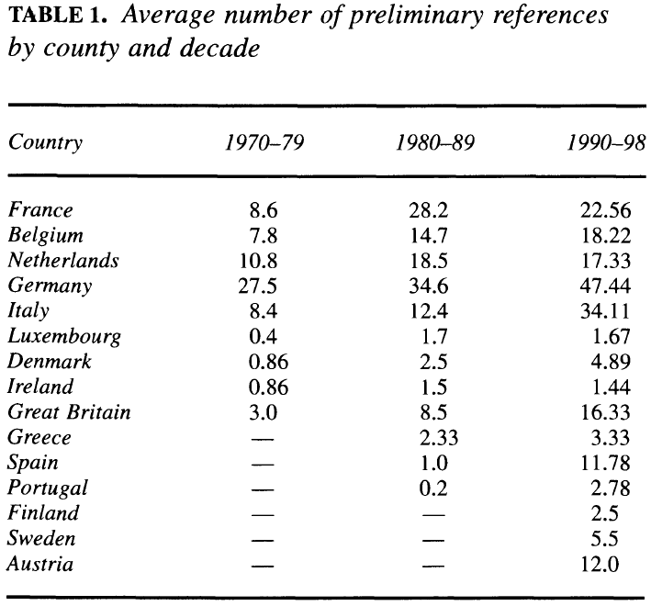
Carrubba - Murrah(2005) IO

Slide 49
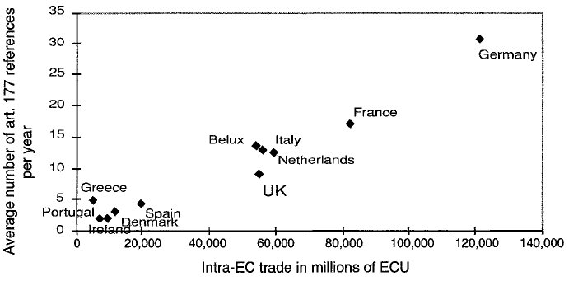
Stone Sweet – Brunell (1998) JEPP

Slide 50
Stone Sweet – Brunell (1998). APSR.

Slide 51
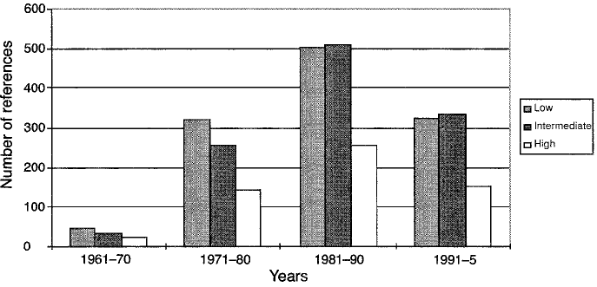
Stone Sweet – Brunell (1998) JEPP

Slide 52
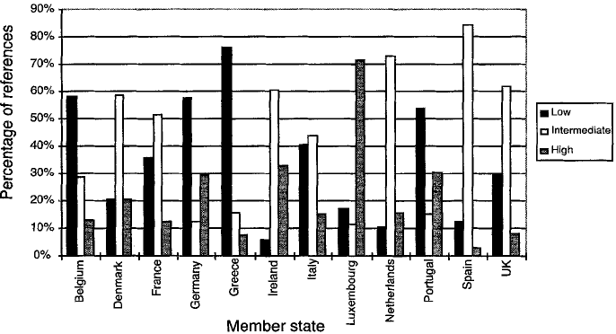
Stone Sweet – Brunell (1998) JEPP

Slide 53
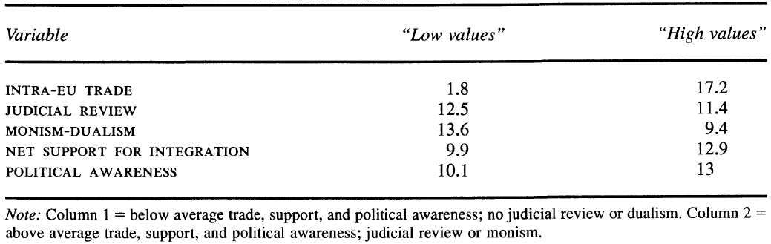
Carrubba - Murrah(2005) IO

Slide 54
Důsledky předběžného řízení
Posílení pravomocí a efektivity regulace na evropské úrovni na úkor pravomocí členských států (přednost, přímý účinek)
Na evropské úrovni posílení soudní moci na úkor moci výkonné a zákonodárné
Vnitrostátně: posílení nižších soudů

Slide 55
Kdo může klást otázky?
Dorsch Consult C-54/96
  Zákonný základ tělesa
  Nezávislost
  Trvalost
  Jurisdikce povinná (založená zákonem)
  Aplikuje právo
  Sporné řízení
246/80 Broekmeulen – Nizozemec s kvalifikací z Belgie, chtějící vykonávat lékařskou praxi v Nizozemí.

Slide 56
Povinnost obrátit se na Soud
Srovnání odstavce 2 a 3 čl. 267
Případ Peterbroeck – ECJ: národní procesní pravidlo, které brání národnímu soudu vznést dle svého uvážení dotaz, týkající se kompatibility národního a evropského práva, odporuje komunitárnímu právu.
Teorie
  Abstrakční
  Konkrétní

Slide 57
Kdy není soud povinen se tázat?
CILFIT, Intermodal
Doktrína acte éclairé
Doktrína acte clair
Historie
  Shovívavost
  Kontrola vhodnosti

Slide 58
Kdy SD odmítne dotaz?
Hypotetický charakter dotazu
Vznesené dotazy nejsou relevantní
Dotazy nejsou formulovány dostatečně jasně
Fakta nejsou dostatečně jasná, aby SD mohl interpretovat relevantní právní předpisy

Slide 59
Provinění soudů ve vztahu k předběžné otázce
Soudy s povinností referovat otázku nepoloží nebo položí nesprávným způsobem
Položí předběžnou otázku, ale nerespektují odpověď ESD
Důsledky
  ústavní stížnost (nepoložení otázky)
  Komise žaluje členský stát pro porušení povinnosti (čl. 258)
  Žaloba na náhradu škody proti členskému státu – státy nesou odpovědnost za chyby svých soudů

Slide 60
Reforma prejudiciálního řízení - návrhy
Dotazy pouze od soudů, od nichž není odvolání
Filtrační mechanismus
Národní soud navrhne odpověď
Krok k apelačnímu systému
Vytvoření decentralizovaných soudních orgánů
Větší zapojení Tribunálu

Slide 61
Literatura
CARRUBBA, Clifford – GABEL, Matthew – HANKLA, Charles (2008). Judicial Behavior under Political Constraints: Evidence from the European Court of Justice. American Political Science Review, vol. 102, no. 4, s. 435-452.
CARRUBBA, Clifford J. - MURRAH, Lacey (2005). Legal Integration and Use of the Preliminary Ruling Process in the European Union. International Organization, Vol. 59, Spring, pp. 399-418.
CRAIG Paul, De BÚRCA Gráinne. „EU Law: Text, Cases And Materials“. 3rd ed., Oxford: Oxford University Press, 2003, pp. 432-481.
DAVIES, Gareth. The Division of Powers between the European Court of Justice and National Courts. Constitutionalism Web-Papers, ConWEB No. 3/2004, http://les1.man.ac.uk/conweb/.
FOLTÝN, Valentin. „Uplatnění institutu prejudiciálního řízení v podmínkách právního řádu ČR po vstupu ČR do Evropské unie". http://www.emp-jurisprudence.com/data/emp/emp5_2003/Foltyn_uplatneni_institutu.html.
GROUSSOT, Xavier (2008). Spirit, Are You There? Reinfored Judicial Dialogue and the Preliminary Ruling Procedure. Eric Stein Working Paper No 4/2008.
NYIKOS, Stacy A. „The Preliminary Reference Process“. European Union Politics, Vol. 4 (4), 2003, pp. 397-419.
STONE SWEET, Alec (2010). The European Court of Justice and the judicialization of EU governance. Living Reviews in European Governance, Vol. 5, No. 2, pp. 5–38.
STONE SWEET, Alec – BRUNELL, Thomas L. (1998). The European Court and the national courts: a statistical analysis of preliminary references, 1961-95. Journal of European Public Policy, vol. 5, no. 1, s. 66-97.
ŠLOSARČÍK, Ivo. 2005. Evropa soudců a Evropa politiků. Vliv ESD na vývoj evropské integrace. Mezinárodní vztahy, č. 1, s. 22-47.
ŠLOSARČÍK, Ivo. Evropský soudní dvůr a předběžná otázka podle čl. 234 SES. www.europeum.org.
TICHÝ, Luboš. „Dokumenty ke studiu evropského práva“. 2. vydání, Praha: Linde, 2002, pp. 353-365.

